Slide 1
Paziente Scoagulato o Antiaggregato e Chirurgia: Rapporto fra Chirurgo e MMG
Carlo FEO e Riccardo SOVERINI
Corso di Formazione Interaziendale

Slide 2
Indice
Antiaggreganti piastrinici e anticoagulanti e interventi di chirurgia ambulatoriale
Ambulatorio Ecodoppler e Medico di medicina generale
Profilassi anti-tromboembolica in Chirurgia generale
Corso di Formazione Interaziendale

Slide 3
Indice
Antiaggreganti piastrinici e anticoagulanti e interventi di chirurgia ambulatoriale
Ambulatorio Ecodoppler e Medico di medicina generale
Profilassi anti-tromboembolica in Chirurgia generale
Corso di Formazione Interaziendale

Slide 4
Sospendiamo antiaggreganti e anticoagulanti per chirurgia ambulatoriale?
NO, non è necessario… Soprattutto se il paziente ha un buon motivo per assumerla
L’operabilità dipende dal caso clinico e rimane a giudizio del chirurgo operatore
2014 ACC/AHA Guideline on Perioperative Cardiovascular Evaluation
and Management of Patients Undergoing Noncardiac Surgery, JACC 2014

Slide 5
Indice
Antiaggreganti piastrinici e anticoagulanti e interventi di chirurgia ambulatoriale
Ambulatorio Ecodoppler e Medico di medicina generale
Profilassi anti-tromboembolica in Chirurgia generale
Corso di Formazione Interaziendale

Slide 6
Ambulatorio Ecodoppler e MMG
Spesso, in ambulatorio Ecodoppler non c’è il chirurgo vascolare; in tal caso, l’unica terapia prescrivibile direttamente è quella per la TVP
Se emergesse dall’esame una patologia vascolare, bisognerà prescrivere una visita chirurgica vascolare
Negli ambulatori di chirurgia vascolare si prescrivono terapie antiaggreganti o anticoagulanti secondo le linee guida SICVE
www.sicve.it/linee-guida/

Slide 7
Indice
Antiaggreganti piastrinici e anticoagulanti e interventi di chirurgia ambulatoriale
Ambulatorio Ecodoppler e Medico di medicina generale
Profilassi anti-tromboembolica in Chirurgia generale
Corso di Formazione Interaziendale

Slide 8
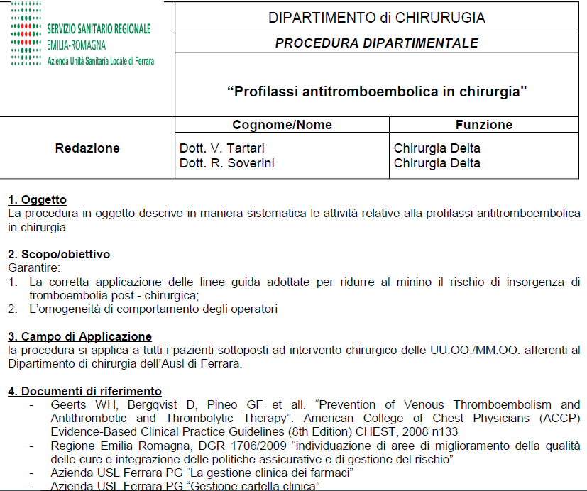
Procedura Azienda USL di Ferrara

Slide 9
Fattori di rischio TEP
Relativi all’intervento (A)
Relativi al paziente (B)
Valutazione globale del rischio: A + B
Procedura Azienda USL di Ferrara

Slide 10
Fattori relativi all’intervento (A)
Chirurgia ambulatoriale 0 punti
Chirurgia a rischio basso 1 punto
  Durata < 45 minuti
  Esempi, ernioplastica, appendicectomia, sinus pilonidale, proctologia
Chirurgia a rischio elevato 2 punti
Procedura Azienda USL di Ferrara

Slide 11
Fattori relativi al paziente (B)
Deboli 1 punto ciascuno
Moderati 2 punti ciascuno
Forti 3 punti ciascuno
Molto forti 5 punti ciascuno
Procedura Azienda USL di Ferrara

Slide 12
Fattori deboli (1 punto)
Età 41 – 60 anni
Edema arti inferiori, varici
Obesità (BMI >25)
Estroprogestinici, gravidanza, puerperio
Sepsi <30 giorni
Patologia respiratoria acuta, BPCO
IMA, scompenso cardiaco congestizio
Immobilità a letto recente
Chirurgia maggiore <30 giorni
Procedura Azienda USL di Ferrara

Slide 13
Fattori moderati (2 punti)
Età 61 – 74 anni
Neoplasia
Immobilità ≥3 giorni
Catetere venoso centrale
Ingessatura arti inferiori
Procedura Azienda USL di Ferrara

Slide 14
Fattori forti (3 punti)
Età ≥75 anni
Pregressa TVP o TEP
Diatesi trombofilica
Anamnesi familiare di trombofilia venosa
Procedura Azienda USL di Ferrara
Notes:
Diatesi trombofilica (Deficit proteina C, S o AT III, reisistenza proteina C attivata/fattore V Leide etc.)

Slide 15
Fattori molto forti (5 punti)
Ictus <30 giorni
Trauma maggiore con frattura vertebrale, pelvi o arti inferiori
Lesione midollare <30 giorni
Procedura Azienda USL di Ferrara

Slide 16
Punteggio globale (A + B)
Punteggio | Rischio | Incidenza trombo-embolia
0-1 | Basso | 2%
2 | Moderato | 10-20%
3-4 | Elevato | 20-40%
≥5 | Elevatissimo | 40-80%
Procedura Azienda USL di Ferrara

Slide 17
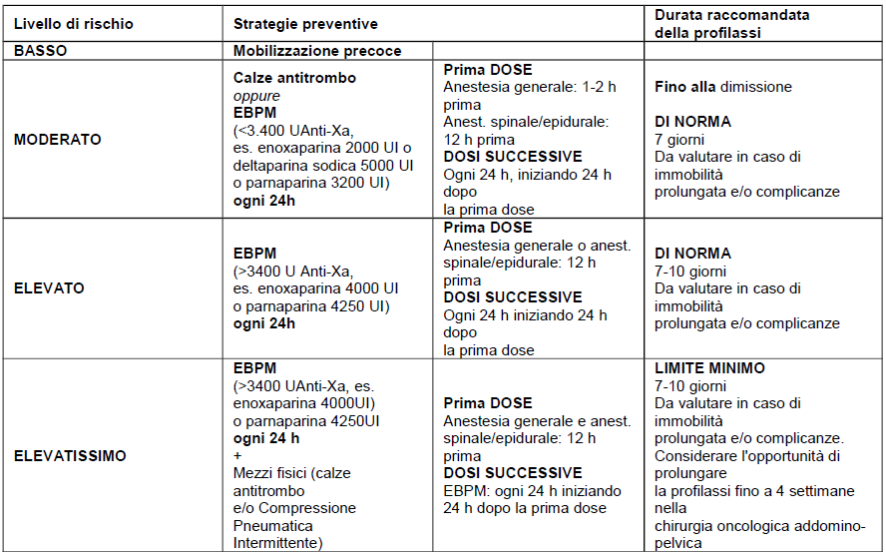
Profilassi consigliata
(2 punti)
(3-4 punti)
(≥5 punti)
Procedura Azienda USL di Ferrara
Notes:
Prescrizione della terapia in base al livello di rischio
Le terapia prescritta deve tenere conto della classe di rischio tromboembolico del paziente. Nello schema sono disponibili le strategie preventive da attuare in relazione al livello di rischio individuato e la durata raccomandata della profilassi.
Nella scheda deve specificare anche le motivazioni di una non applicazione della profilassi anche collegata al rischio emorragico del paziente. La deve essere inserita nella cartella clinica del paziente.
17

Slide 18
Controindicazioni
Emorragia in atto
Diatesi emorragica congenita o acquisita
Uso di anticoagulanti (INR >2)
Puntura lombare/anestesia spinale o epidurale previste <12 ore o eseguite < 4 ore
Piastrinopenia <75 x10⁹/l
Ipertensione non controllata ≥230/120 mmHg
Procedura Azienda USL di Ferrara
Notes:
Congenita (es. Malattia di Willebrand, emofilia)
Acquisita (es. epatopatia)

Slide 19
Caso 1
Donna di 41 anni con colelitiasi da sottoporre a colecistectomia laparoscopica
Calcolo del punteggio globale 5 rischio elevatissimo
  Chirurgia maggiore 2
  Età 41-60 anni 1
  Obesità 1
  Estroprogestinici 1
Profilassi con Clexane 4000 UI, 1 fl. sc 12 ore prima dell’intervento e ogni 24 ore dopo l’intervento + calze antitrombo
Dimessa 2 giorni dopo l’intervento con prescrizione di Clexane 4000 UI sc per 5 giorni
Corso di Formazione Interaziendale

Slide 20
Caso 2
Uomo di 82 anni con tumore del corpo gastrico da sottoporre a gastrectomia totale
Calcolo del punteggio globale 8 rischio elevatissimo
  Chirurgia maggiore 2
  Pregresso IMA 1
  Età ≥75 anni 3
  Neoplasia 2
Profilassi con Clexane 4000 UI, 1 fl. sc 12 ore prima dell’intervento e ogni 24 ore dopo l’intervento + calze antitrombo
Dimesso 10 giorni dopo l’intervento con prescrizione di Clexane 4000 UI sc per 20 giorni
Corso di Formazione Interaziendale

Slide 21
Caso 3
Donna di 75 anni con tumore del sigma da sottoporre a sigmoidectomia per cancro laparoscopica
Calcolo del punteggio globale 7 rischio elevatissimo
  Chirurgia maggiore 2
  Età ≥75 anni 3
  Neoplasia 2
Profilassi con Fluxum 0,4 ml, 1 fl. sc 12 ore prima dell’intervento e ogni 24 ore dopo l’intervento + calze antitrombo
Dimessa 4 giorni dopo l’intervento con prescrizione di Fluxum 0,4 ml, 1 fl. sc ogni 24 ore per 24 giorni
Corso di Formazione Interaziendale

Slide 22
Sommario
Nella maggior parte dei casi non sospendere antiaggreganti e anticoagulanti per interventi chirurgici ambulatoriali
Nell’ambulatorio Ecodoppler si rilasciano referti ecografici, non si eseguono visite chirurgiche vascolari
Unica patologia che richiede terapia immediata è la TVP; nel dubbio prescrivere EBPM in attesa dell’ecodoppler
Corso di Formazione Interaziendale

Slide 23
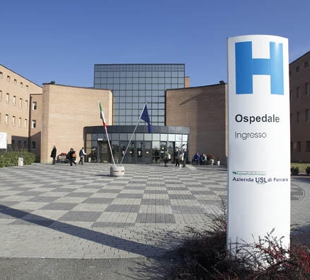
Grazie per l’attenzione
Corso di Formazione Interaziendale

